Slide 1


Slide 2

শিক্ষক পরিচিতি
এ, কে, এম আজহারুল হক ভূঞাঁ
প্রভাষক(পরিসংখ্যান)
শহীদ স্মৃতি মহাবিদ্যালয়
আদর্শনগর, মোহনগঞ্জ, নেত্রকোনা।
ই-মেইল:azhar32bd@gmail.com

Slide 3
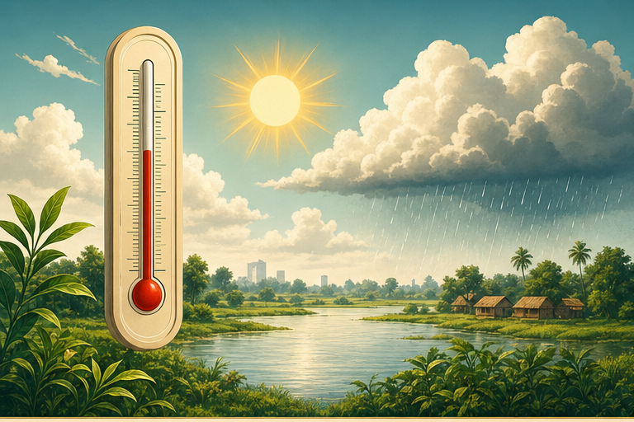



কালীন সারি বিশ্লেষণ
ভেবে বলো: সব পরিবর্তন কি একই রকম?
তাপমাত্রা
ফলের সরবরাহ
দোকানের বিক্রি
ফসল উৎপাদন
কোন পরিবর্তন বারবার ফিরে আসে? কোনটি দীর্ঘমেয়াদি?
এইচএসসি • পরিসংখ্যান ১ম পত্র
03
Notes:
২ মিনিট আলোচনা: শিক্ষার্থীদের উত্তর বোর্ডে লিখুন। ছবিগুলো শিক্ষামূলক AI illustration, বাস্তব পরিমাপ নয়।
নকশা: পৃথক text, shape ও graph elements-এ PowerPoint Animations > Fade / Appear প্রয়োগ করা যাবে।

Slide 4
পাঠ পরিচিতি
কালীন সারি বিশ্লেষণ
শ্রেনি: একাদশ
বিষয়: পরিসংখ্যান ১ম পত্র
৭ম অধ্যায়: কালীন সারি
01
Notes:
প্রস্তাবিত সময়: ৪৫–৫০ মিনিট। নিজের নাম ও প্রতিষ্ঠান লিখে নিন। প্রথমে শিক্ষার্থীদের দৈনন্দিন পরিবর্তনের উদাহরণ বলতে দিন।
নকশা: পৃথক text, shape ও graph elements-এ PowerPoint Animations > Fade / Appear প্রয়োগ করা যাবে।

Slide 5
শিখনফল
আজকের পাঠ শেষে আমরা পারব
• কালীন সারির ধারণা ও ব্যবহার ব্যাখ্যা করতে।
• Trend, Seasonal, Cyclical, Irregular চিনতে।
• সময়ভিত্তিক রেখাচিত্র পড়তে ও আঁকতে।
• ৩-পদী চলমান গড় নির্ণয় করতে।
02
Notes:
শিখনফল পড়ে শোনান। সংজ্ঞা → উদাহরণ → গণনা → প্রয়োগ ক্রমে পাঠ পরিচালনা করুন।
নকশা: পৃথক text, shape ও graph elements-এ PowerPoint Animations > Fade / Appear প্রয়োগ করা যাবে।

Slide 6
কালীন সারি বিশ্লেষণ
কালীন সারি কী?
সময়ক্রমে সাজানো কোনো চলকের পর্যবেক্ষণসমষ্টিকে কালীন সারি বলে।
• দুটি অংশ: সময় (t) এবং চলকের মান (Y)।
• বিশ্লেষণে সাধারণত সমান সময়ের ব্যবধান নেওয়া হয়।
• উদাহরণ: মাসিক বিক্রি, দৈনিক তাপমাত্রা, বার্ষিক উৎপাদন।
04
Notes:
পাশাপাশি বিভিন্ন দোকানের একই দিনের বিক্রয় কালীন সারি নয়; একটি দোকানের বিভিন্ন মাসের বিক্রয় কালীন সারি।
নকশা: পৃথক text, shape ও graph elements-এ PowerPoint Animations > Fade / Appear প্রয়োগ করা যাবে।

Slide 7
কালীন সারি বিশ্লেষণ
চারটি উপাদান:
T
দীর্ঘমেয়াদি প্রবণতা | Trend
S
ঋতুগত পরিবর্তন | Seasonal
দীর্ঘ সময়ের সাধারণ দিক
নির্দিষ্ট সময়ান্তরে পুনরাবৃত্তি
C
চক্রীয় পরিবর্তন | Cyclical
I
অনিয়মিত পরিবর্তন | Irregular
অনির্দিষ্ট দৈর্ঘ্যের বিস্তৃত ওঠানামা
আকস্মিক বা অবশিষ্ট ওঠানামা
এইচএসসি • পরিসংখ্যান ১ম পত্র
06
Notes:
স্মরণকৌশল: দিক, পুনরাবৃত্তি, চক্র, আকস্মিকতা। সূত্র: Hyndman & Athanasopoulos, FPP3, sections 2.3 and 3.2; পাঠ্যধর্মী চার উপাদানের বিভাজন ব্যবহার করা হয়েছে।
নকশা: পৃথক text, shape ও graph elements-এ PowerPoint Animations > Fade / Appear প্রয়োগ করা যাবে।

Slide 8
কালীন সারি বিশ্লেষণ
Trend: দীর্ঘমেয়াদি সাধারণ দিক
45
36
27
18
১
২
৩
৪
৫
৬
৭
৮
সময় (বছর) →
সাময়িক ওঠানামা থাকলেও সামগ্রিক দিক ঊর্ধ্বমুখী।
এইচএসসি • পরিসংখ্যান ১ম পত্র
07
Notes:
Trend ঊর্ধ্বমুখী, নিম্নমুখী বা মোটামুটি স্থির হতে পারে। গ্রাফ: কাল্পনিক সূচক; উল্লম্ব অক্ষ সূচকের মান।
নকশা: পৃথক text, shape ও graph elements-এ PowerPoint Animations > Fade / Appear প্রয়োগ করা যাবে।

Slide 9
কালীন সারি বিশ্লেষণ
Seasonal: একই সময়পর্বে পুনরাবৃত্তি
• নির্দিষ্ট মাস, ঋতু বা সময়পর্বে ঘটে।
• উদাহরণ: গ্রীষ্মকালে আমের সরবরাহ।
• ঋতুগত মানে শুধু আবহাওয়াজনিত নয়।
মূল সূত্র: সময়পর্বের সঙ্গে নিয়মিত ফিরে আসা
Notes:
প্রতি সপ্তাহের নির্দিষ্ট দিনের বিক্রয়-প্যাটার্নও seasonal হতে পারে। আমের উদাহরণটি স্থানীয় পরিচিতি থেকে আলোচনা করার জন্য।
নকশা: পৃথক text, shape ও graph elements-এ PowerPoint Animations > Fade / Appear প্রয়োগ করা যাবে।

Slide 10
কালীন সারি বিশ্লেষণ
আবহাওয়া: তাপমাত্রার ঋতুগত ছন্দ
35
28
22
15
জানু
ফেব
মার্চ
এপ্রি
মে
জুন
জুল
আগ
সেপ্ট
অক্টো
নভে
ডিসে
উল্লম্ব অক্ষ: তাপমাত্রা (°C) | অনুভূমিক অক্ষ: মাস
Notes:
কাল্পনিক মাসিক তাপমাত্রা। এটি কোনো শহর বা আবহাওয়া অধিদপ্তরের রেকর্ড নয়। একটি বছরের ছবি ইঙ্গিত দেয়; পুনরাবৃত্তি যাচাই করতে একাধিক বছরের উপাত্ত প্রয়োজন।
নকশা: পৃথক text, shape ও graph elements-এ PowerPoint Animations > Fade / Appear প্রয়োগ করা যাবে।

Slide 11
কালীন সারি বিশ্লেষণ
Cyclical: বিস্তৃত ওঠানামা
74
62
50
38
সম্প্রসারণ → শীর্ষ → সংকোচন → পুনরুদ্ধার
চক্রের দৈর্ঘ্য নির্দিষ্ট নয়; seasonal-এর মতো ক্যালেন্ডার-নির্ভর নয়।
Notes:
ব্যবসায়িক চক্রের ধারণাগত চিত্র; বাস্তব অর্থনৈতিক সূচক নয়। X অক্ষ: সময়/বছর; Y অক্ষ: কার্যক্রমের কাল্পনিক সূচক।
নকশা: পৃথক text, shape ও graph elements-এ PowerPoint Animations > Fade / Appear প্রয়োগ করা যাবে।

Slide 12
কালীন সারি বিশ্লেষণ
Irregular: হঠাৎ ও অনির্দেশ্য পরিবর্তন
• বন্যা, ঘূর্ণিঝড় বা আকস্মিক বিঘ্নের প্রভাব।
• উদাহরণ: বন্যার পর হঠাৎ উৎপাদন কমা।
• নিয়মিত পুনরাবৃত্তি বা নির্দিষ্ট ছন্দ নেই।
এইচএসসি • পরিসংখ্যান ১ম পত্র
11
Notes:
কারণ বোঝা গেলেও পরিবর্তনের সময় ও মাত্রা আগে থেকে নির্দিষ্ট নাও হতে পারে। কৃষির ঋতুগত স্বাভাবিক পরিবর্তনকে আকস্মিক ক্ষতির সঙ্গে গুলিয়ে ফেলবেন না।
নকশা: পৃথক text, shape ও graph elements-এ PowerPoint Animations > Fade / Appear প্রয়োগ করা যাবে।

Slide 13
কালীন সারি বিশ্লেষণ
একটি দোকানের বিক্রিতে চার উপাদান
• T: কয়েক বছরে ব্যবসার পরিসর বাড়া।
• S: প্রতি সপ্তাহে ছুটির দিনে বেশি বিক্রি।
• C: অর্থনৈতিক প্রসার–মন্দার প্রভাব।
• I: হঠাৎ দোকান বন্ধ থাকায় বিক্রি কমা।
Notes:
ঈদ প্রতি বছর সৌর ক্যালেন্ডারে সরে আসে, তাই fixed-month seasonal-এর সরল উদাহরণ হিসেবে না দিয়ে সাপ্তাহিক ছুটির উদাহরণ নেওয়া হয়েছে।
নকশা: পৃথক text, shape ও graph elements-এ PowerPoint Animations > Fade / Appear প্রয়োগ করা যাবে।

Slide 14
কালীন সারি বিশ্লেষণ
উপাদানগুলোকে একসঙ্গে প্রকাশ
যোগাত্মক মডেল: Y = T + S + C + I
যখন ওঠানামার পরিমাণ মোটামুটি অপরিবর্তিত থাকে।
গুণাত্মক মডেল: Y = T × S × C × I
যখন ওঠানামা সারির স্তরের অনুপাতে বাড়ে/কমে।
Notes:
গুণাত্মক মডেলে S, C, I অনুপাত বা factor হিসেবে নিতে হয়; শতাংশ সূচক হলে ১০০ দিয়ে ভাগ করতে হবে। আধুনিক বিশ্লেষণে T ও C একত্রে trend-cycle হিসেবে ব্যবহৃত হয়। সূত্র: https://otexts.com/fpp3/components.html
নকশা: পৃথক text, shape ও graph elements-এ PowerPoint Animations > Fade / Appear প্রয়োগ করা যাবে।

Slide 15
কালীন সারি বিশ্লেষণ
প্রবণতা নির্ণয়ের পরিচিত পদ্ধতি
মুক্তহস্ত রেখা
চিত্র দেখে সাধারণ দিক আঁকা
অর্ধ-গড় পদ্ধতি
দুই ভাগের গড় দিয়ে রেখা নির্ণয়
চলমান গড়
পরপর কয়েকটি মানের গড়
লঘিষ্ঠ বর্গ পদ্ধতি
ত্রুটির বর্গের যোগফল কমানো
এইচএসসি • পরিসংখ্যান ১ম পত্র
15
Notes:
এই পাঠে ৩-পদী চলমান গড় অনুশীলন করা হবে। অন্য পদ্ধতি পরবর্তী ক্লাসে বিস্তারিত নেওয়া যেতে পারে।
নকশা: পৃথক text, shape ও graph elements-এ PowerPoint Animations > Fade / Appear প্রয়োগ করা যাবে।

Slide 16
কালীন সারি বিশ্লেষণ
৩-পদী চলমান গড়: ধাপে ধাপে
বছর | বিক্রি | ৩-পদী গড়
২০২১ | 40 | —
২০২২ | 44 | (40+44+43)/3 = 42.33
২০২৩ | 43 | (44+43+49)/3 = 45.33
২০২৪ | 49 | (43+49+54)/3 = 48.67
২০২৫ | 54 | —
16
Notes:
বিক্রি হাজার টাকায়; কাল্পনিক উপাত্ত। তিনটি মান যোগ করে তিন দিয়ে ভাগ করুন, এরপর window এক বছর সরান। চলমান গড় ওঠানামা মসৃণ করে; একে একমাত্র বিশুদ্ধ trend ধরে নেওয়া সব ক্ষেত্রে ঠিক নয়।
নকশা: পৃথক text, shape ও graph elements-এ PowerPoint Animations > Fade / Appear প্রয়োগ করা যাবে।

Slide 17
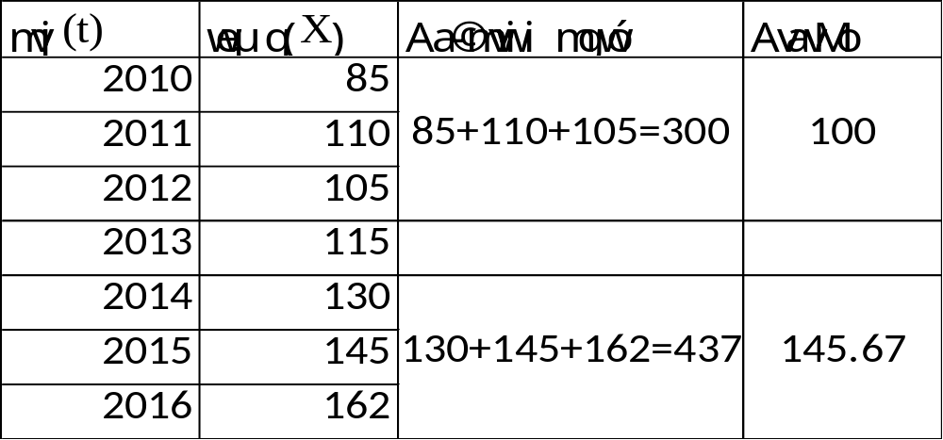
. AvavMo c×wZ‡Z mvaviY aviv wbY©‡qi mviwYt

Slide 18
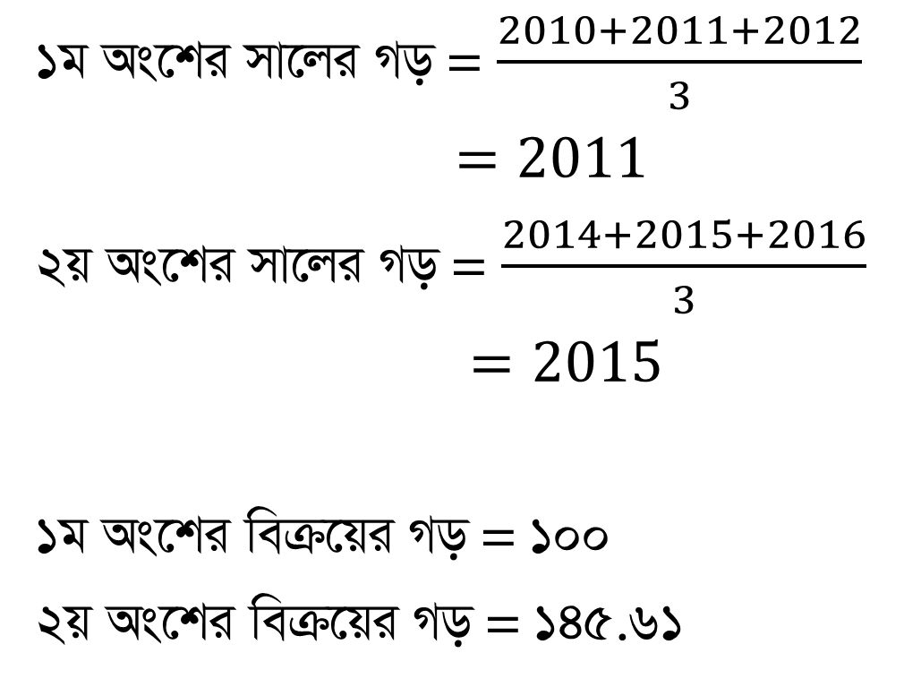
1g As‡ki mv‡ji Mo = $\frac{2010+2011+2012}{3}$
$=2011$
2q As‡ki mv‡ji Mo = $\frac{2014+2015+2016}{3}$
$=2015$
1g As‡ki weµ‡qi Mo = 100
2q As‡ki weµ‡qi Mo = 145.61

Slide 19
কালীন সারি বিশ্লেষণ
জোড়ায় কাজ: নিজেই হিসাব করো
বছর | ১ | ২ | ৩ | ৪ | ৫
উৎপাদন (টন) | 12 | 15 | 18 | 15 | 21
• মাঝের তিন বছরের জন্য ৩-পদী গড় নির্ণয় করো।
• মূল উপাত্ত ও চলমান গড়ের পার্থক্য বলো।
• কোন বছরে পূর্ণ ৩-পদী গড় পাওয়া যায় না?
এইচএসসি • পরিসংখ্যান ১ম পত্র
17
Notes:
সময়: ৪ মিনিট। কাল্পনিক উৎপাদন। উত্তর পরের স্লাইডে: ১৫, ১৬, ১৮; প্রথম ও শেষ বছরে পূর্ণ গড় নেই।
নকশা: পৃথক text, shape ও graph elements-এ PowerPoint Animations > Fade / Appear প্রয়োগ করা যাবে।

Slide 20
কালীন সারি বিশ্লেষণ
দ্রুত মূল্যায়ন: উপাদান চিহ্নিত করো
• কয়েক বছরে প্রতিষ্ঠানের বিক্রি ক্রমে বাড়ছে।
• প্রতি গ্রীষ্মে ফলের সরবরাহ বাড়ে।
• অর্থনৈতিক মন্দায় দীর্ঘ সময় বিক্রি কমে।
• আকস্মিক ঘূর্ণিঝড়ে উৎপাদন কমে।
এইচএসসি • পরিসংখ্যান ১ম পত্র
19
Notes:
১ মিনিট exit ticket: ক্রমানুসারে T, S, C, I। অতিরিক্ত প্রশ্ন: seasonal ও cyclical-এর একটি পার্থক্য লেখো।
নকশা: পৃথক text, shape ও graph elements-এ PowerPoint Animations > Fade / Appear প্রয়োগ করা যাবে।

Slide 21
বাড়ির কাজ
নিজের পছন্দের একটি চলকের ৭টি সময়পর্বের উপাত্ত সংগ্রহ করো।
একক ও উৎস লেখো; রেখাচিত্র আঁকো এবং ৩-পদী গড় হিসাব করো।
এইচএসসি • পরিসংখ্যান ১ম পত্র
20
Notes:
নিজে বানানো উপাত্ত হলে কাল্পনিক লিখতে হবে। সাত দিনের উপাত্ত দিয়ে দীর্ঘমেয়াদি trend বা বার্ষিক seasonality নিশ্চিত করা যাবে না—এটি সীমাবদ্ধতা হিসেবে আলোচনা করুন।
নকশা: পৃথক text, shape ও graph elements-এ PowerPoint Animations > Fade / Appear প্রয়োগ করা যাবে।

Slide 22


